Slide 1
Жизнь одного стихотворения Г. ГЕЙНЕ в русской лирике ХIХ века

Slide 2
цели урока:
- проанализировать и сравнить различные переводы
стихотворения Г.Гейне;
- пронаблюдать, что происходит с основными образами,
мотивами, идеей стихотворения в различных
переводах;
- выявить особенности подхода к переводу у различных
авторов, отметить общее и отличное;
- сформулировать понятие художественный перевод.

Slide 3
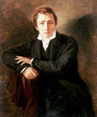
Генрих Гейне
Ein Fichtenbaum stehrt einsam.
In Norden auf kahler Hoh
In schafertmit weisenDecke
Umhuiien iyr Eisund Schnee
Er traumt von einer Palme,
Die femund schweigend trauert
Auf brennender Felsenwand
1822г.

Slide 4
Ф.И.Тютчев
С чужой стороны
На севере мрачном, на дикой скале
Кедр одинокий под снегом белеет.
И сладко заснул он в инистой мгле, И сон его вьюга лелеет.
Про юную пальму всё снится ему,
Что в дальних пределах Востока,
Под пламенным небом на знойном
холму Стоит и цветёт одинока.
1826г.

Slide 5
Оригинал стихотворения Гейне
Ein Fichtenbaum stehrt einsam.
In Norden auf kahler Hoh
In schafertmit weisenDecke
Umhuiien iyr Eisund Schnee
Er traumt von einer Palme,
Die femund schweigend trauert
Die fern in Morgenland
Auf brennender Felsenwand
Подстрочный перевод ученицы
На северной голой вершине
Стоит одинокая ель. Ей
дремлется.
Белым покрывалом окутывают
её снег и лёд.
Ей снится одинокая пальма,
Которая далеко на Востоке
Грустит одиноко и безмолвно
На раскалённой скале

Slide 6
С чужой стороны
На севере мрачном, на дикой скале
Кедр одинокий под снегом белеет.
И сладко заснул он в инистой мгле,
И сон его вьюга лелеет.
Про юную пальму всё снится ему,
Что в дальних пределах Востока,
Под пламенным небом на знойном
холму
Стоит и цветёт одинока.
1826г.
- Совпадает ли ритм стихотворений?
- Какое лирическое переживание лежит в основе стихотворения
Ф.И.Тютчева ?
- Какие образы используют авторы, чтобы передать чувство
одиночества?
- Каков основной композиционный приём?
- Очень ли разнятся лексика перевода и оригинала?
- Каково настроение стихотворений?
- Предположите, почему разница в названиях?

Slide 7
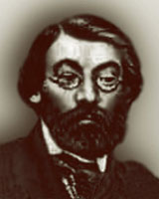
Поэт М. Михайлов
Перевод М.Михайлова.
На северном голом утёсе
Стоит одинокая ель
Ей дремлется. Сонную
снежным
Покровом одела метель.
И ели мерещится пальма,
Что в дальней восточной
земле
Одна молчаливо горюет
На зноем сожжённой скале.
1845

Slide 8
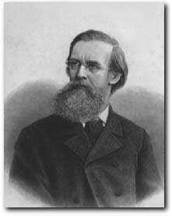
Поэт А.Майков
Перевод А.Майкова
***
Инеем снежным, как ризой, покрыт
Кедр одинокий в пустыне стоит.
Дремлет, могучий, под песнями
вьюги,
Дремлет и видит – на пламенном юге
Стройная пальма растёт и с тоской
Смотрит на север его ледяной.
1866г.

Slide 9
М.Ю.Лермонтов
На севере диком стоит одиноко
На голой вершине сосна,
И дремлет, качаясь, и снегом
сыпучим
Одета, как ризой, она.
И снится ей все, что в пустыне
далёкой,
В том крае, где солнца восход,
Одна и грустна на утёсе горючем
Прекрасная пальма растёт.
1841г.

